Slide 1
ENGENHARIA ECONÔMICA
PRO 3213 / 2020
Profa. Dra. Ana Paula Paes Leme Barbosa
Polytechnic School
University of São Paulo

Slide 2
Agenda
Critérios de decisão econômica
Payback
VPL
TIR
Exercícios

Slide 3
Engenharia econômica
Métodos para tomada de decisão (escolha entre alternativas), considerando o aspecto econômico-financeiro

Slide 4
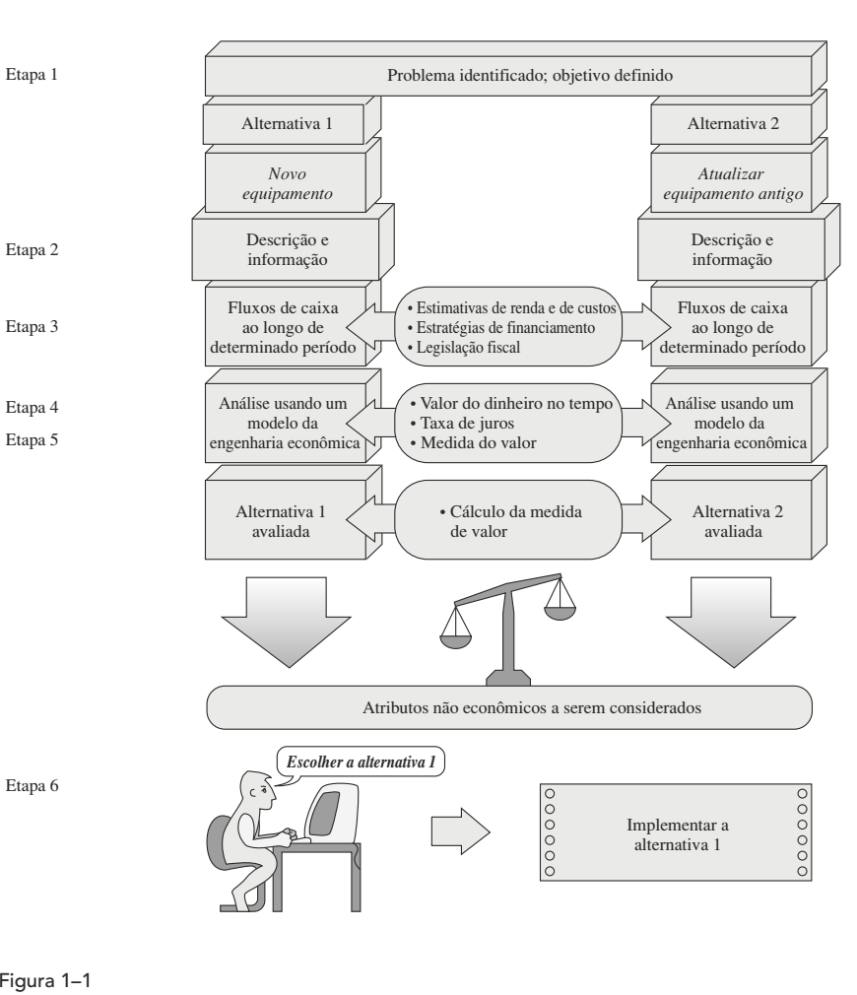
Etapas para decisão entre alternativas
Blank e Tarquin (2008), p.10

Slide 5
Valor Presente Líquido (VPL)
Projeto L:
0
1
2
3
10%
i = 10%
VP = -1000
VF1 = 10
VF2 = 60
VF3 = 80
-100,00
9,09
49,58
60,11
18,78 = VPL_{L}
10
60
80
VPL = VP + VF1 + VF2 + VF3 + …
(1+i)ˆn (1+i)ˆn2. (1+i)ˆn3

Slide 6
VPL
DEFINIÇÃO:
Diferença entre o valor presente de entradas e valor presente das saídas, descontadas ao custo de capital;
Desconta todos os fluxos de caixa ao custo de capital do projeto, somando esses fluxos.
DECISÃO:
Aceitar VPL > 0 (VPL positivo)
LÓGICA: Projetos com VPL positivos estarão gerando mais caixa do que é necessário para pagar o capital de terceiros e oferecer a taxa de retorno requerida aos acionistas, cabendo o excesso de caixa aos acionistas.

Slide 7
VPL
PONTOS FORTES:
Medida direta do desempenho em $, melhor medida isolada de lucratividade.
Considera o fluxo total
Considera o valor do dinheiro no tempo
Admite uma única resposta
PONTOS FRACOS:
VPL é valor absoluto (e não relativo, em função do investimento), por isso empresários e gestores preferem TIR.

Slide 8
VER EXERCÍCIO EXCEL – EXERCÍCIO 02
Etapas:
1 – Organizar as informações em fluxo de Caixa
2 – Calcular o valor presente líquido (VPL)

Slide 9
TMA (ou MARR em inglês)
O investimento abaixo é economicamente interessante?
i = 5%
VP = 100
VF = 105
TMA < 5% - SIM
TMA > 5% - NÃO

Slide 10
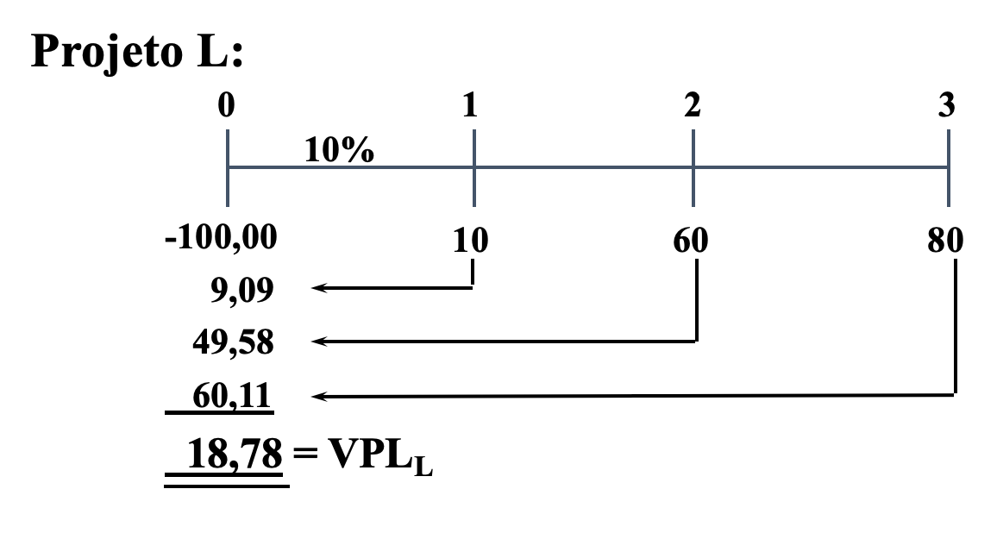
TAXA INTERNA DE RETORNO – TIR (ou Internal Return Rate – IRR)
TIR (ou IRR) é a taxa que, aplicada a um fluxo de caixa, torna o saldo final dos pagamentos e recebimentos igual a zero.
Qual a taxa em que o Fluxo fica igual a 0?
[
]
0 = VP + VF1 + VF2 + VF3 + …
(1+i)ˆn (1+i)ˆn2. (1+i)ˆn3
i = TIR

Slide 11
TIR
DEFINIÇÃO:
Taxa que iguala o valor presente das entradas de caixa com o valor presente das saídas (dos custos do projeto)
Taxa de desconto que força o VPL de um projeto ser igual a zero.
DECISÃO:
Aceitar TIR obtida > custo de capital (taxa de corte)
LÓGICA:
Projetos com TIR > custo de capital aumentam a riqueza do acionista

Slide 12
TIR
PONTOS FORTES:
Considera o fluxo total
Considera o valor do dinheiro no tempo
Fácil de ser comparada com outras taxas no mercado, medida preferida para quem toma decisões.
Fornece informações sobre a “margem de segurança” inerente às previsões de fluxos de caixa (queda da taxa “suportável”)
PONTOS FRACOS:
Método válido apenas para fluxo de caixa convencional (não convencionais = várias TIRs)
Pressupõe taxa de reinvestimento não realista para os fluxos de caixa gerados (reinvestimento à taxa do projeto, mas reinvestimento ao custo de capital é pressuposto melhor)

Slide 13
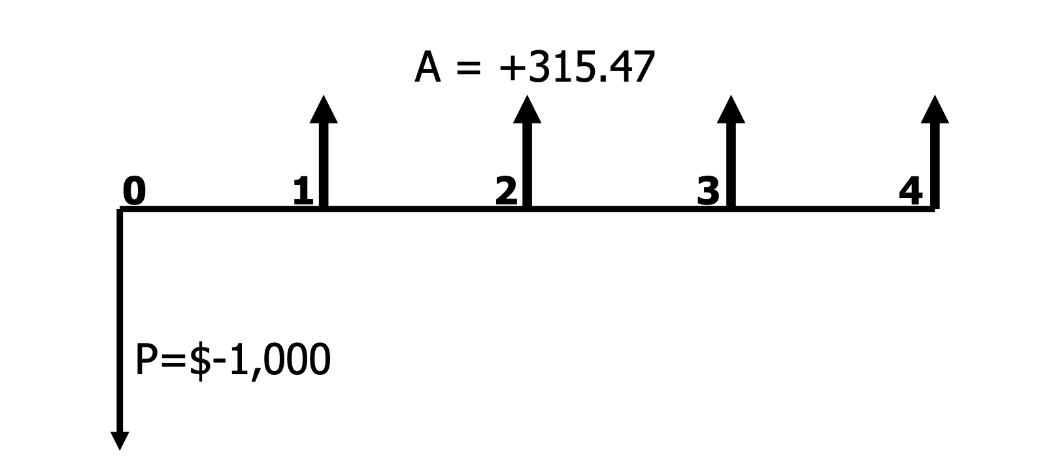
Pensando em investimento (Exercício 03 no excel)
Qual é a taxa que iguala o fluxo de Caixa ao investimento inicial?
Entradas

Slide 14
TIR

Slide 15
Exemplo de limitação da TIR:
Fluxo não convencional
Projeto com investimento de $60.000, retorno de $155.000 no 1º ano, e custo de desinstalação de $100.000 no 2º ano
155.000
60.000
100.000

Slide 16
Exemplo Fluxo não convencional
TMA | VPL
0% | -R$5,00
5% | -R$2,94
10% | -R$1,58
15% | -R$0,72
20% | -R$0,23
25% | R$0,00
30% | R$0,05
35% | -R$0,04
50% | -R$0,74

Slide 17
PAYBACK SIMPLES (excel Ex.03)
Número de períodos que torna os fluxos de caixas negativo, iguais aos positivos.
  i = 0% (payback simples)
  i > 0% (payback descontado)
Ano | Fluxo de Caixa | Fluxo acum
0 | -30.000,00 | -30.000,00
1 | -4.000,00 | -34.000,00
2 | 15.000,00 | -19.000,00
3 | 16.000,00 | -3.000,00
4 | 8.000,00 | 5.000,00
5 | 8.000,00 | 13.000,00
Payback: ~4 anos

Slide 18
PAYBACK DESCONTADO (excel Ex.03)
Número de períodos que torna os fluxos de caixas negativo, iguais aos positivos. Fluxo deve ser descontado a uma taxa definida antes de identificar o payback.
  i > 0% (payback descontado)
  No exercícios: i = 10%

Slide 19
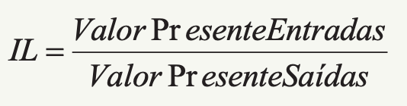
Índice de Lucratividade (IL)
DEFINIÇÃO:
Relação entre valor presente dos fluxos de entradas e os de saída
DECISÃO: Aceitar projeto de investimento se IL > 1, por ter atratividade econômica;
PONTOS FORTES:
Todos do VPL
Dá dimensão do valor relativo

